Slide 1
МБДОУ детский сад комбинированного вида №82
«Спортивный праздник – Всемирный день ребенка»
Творческий проект
Срок реализации неделя
ВОСПИТАТЕЛЬ I КАТЕГОРИИ
ВАХОНИНА ЕЛЕНА ГЕННАДЬЕВНА
г. Нижний Новгород
2014г.

Slide 2
Развлечения – яркие и радостные события в жизни детей дошкольного возраста. Они оказывают большое влияние на чувства, сознание и развитие личности ребенка
20 ноября отмечается международный праздник –
Всемирный день ребенка
Это день мирового братства и взаимопонимания детей, посвященный деятельности, направленной на обеспечение благополучия детей во всем мире. Всемирный день ребенка - отмечают во многих странах мира.
Всемирный день ребенка!!!
Важный праздник, чудный день! День не взрослых, день детей!
Дети – это счастье наше! Дети делают мир краше!
И обязаны взрослые позаботиться, Чтобы было у детей все, что хочется!

Slide 3
АКТУАЛЬНОСТЬ
Подготовка проведения праздников и развлечений служит нравственному воспитанию детей; у них воспитываются чувства коллективизма; участие в мероприятиях и развлечениях формирует у дошкольников дисциплинированность, культуру поведения.
Разучивая песни, стихи, танцы дети узнают много нового о своей стране, о людях разных национальностей. Это расширяет их кругозор, развивает память, речь, воображение и способствует умственному развитию.
Объединение усилий педагогов ДОУ и родителей по созданию условий проведения спортивных развлечений способствует оздоровлению детского организма; эмоциональному, личностному, познавательному развитию ребенка.

Slide 4
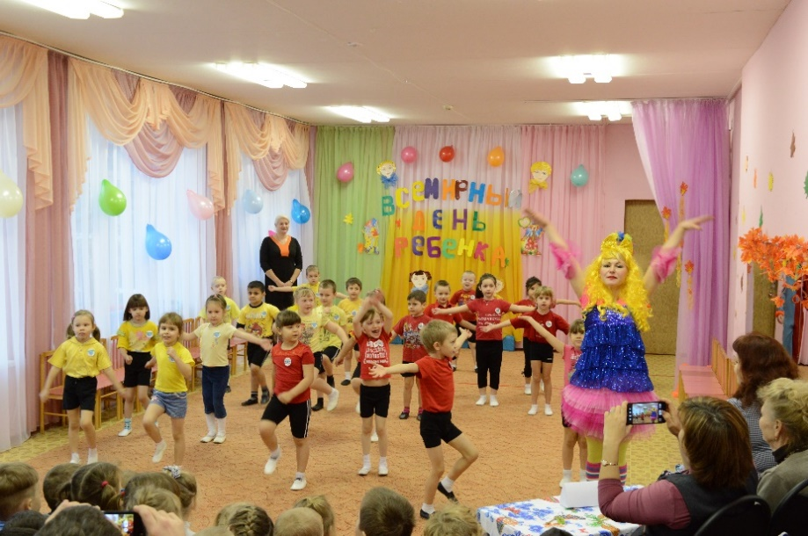
ЦЕЛЬ ПРОЕКТА:
- Донести до каждого ребенка идею праздника «Всемирной день ребенка», раскрывая ее на доступном детям художественном и информационно – практическом материале.

Slide 5
Задачи для достижения цели:
Расширить кругозор, коммуникативные навыки, память, воображение;
Систематизировать познавательную и творческую активность детей;
Сформировать положительную мотивацию у детей, педагогов, родителей к проведению спортивных мероприятий;
Укрепить здоровье детей.
Этапы реализации проекта:
Предварительная работа
Совместное творчество детей и родителей
Практическая реализация проекта
Подведение итогов проекта

Slide 6
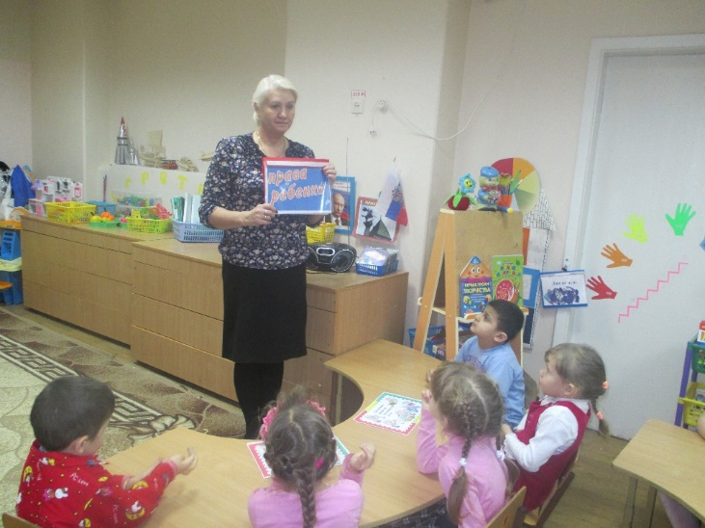
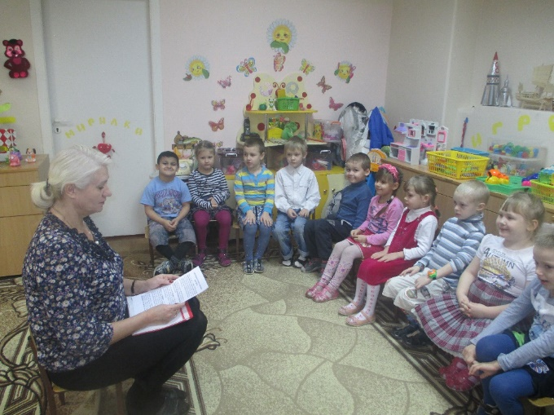
Проект «Всемирный день ребенка»
ПРЕДВАРИТЕЛЬНАЯ РАБОТА
Привлечение дополнительной
литературы
Организация бесед с детьми

Slide 7
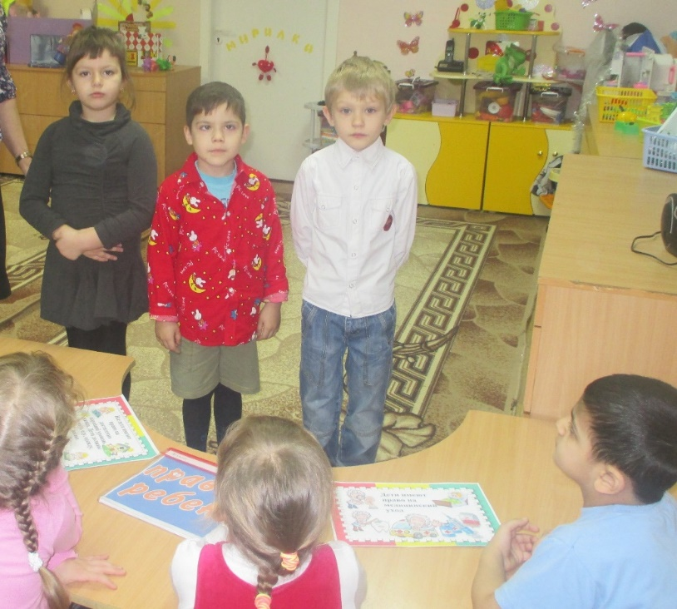
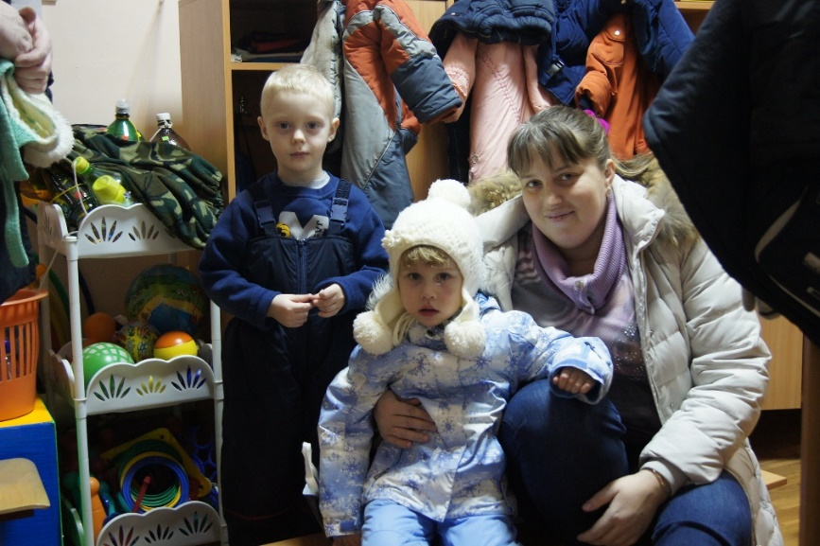
Разучивание с детьми стихотворений, песен, танцевальных постановок
Проведение бесед с родителями

Slide 8
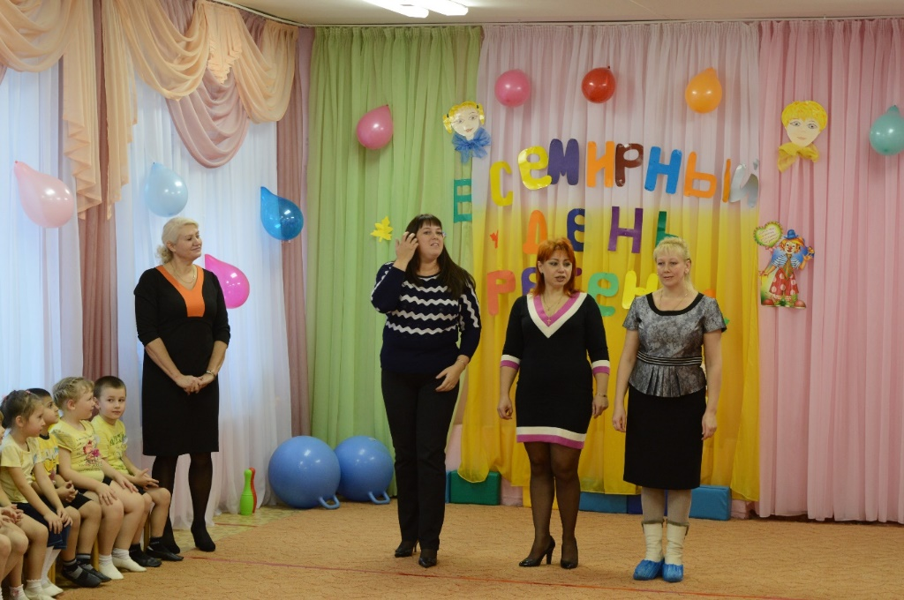
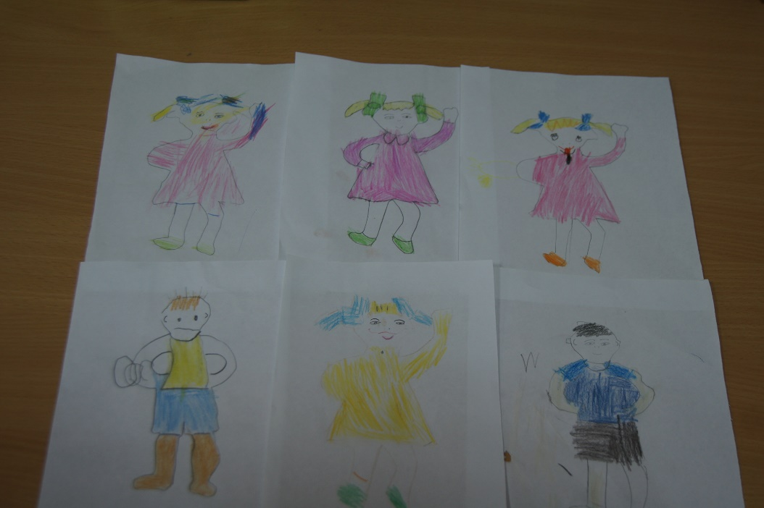
Проект «Всемирный день ребенка»
СОВМЕСТНОЕ ТВОРЧЕСТВО ДЕТЕЙ И РОДИТЕЛЕЙ

Slide 9
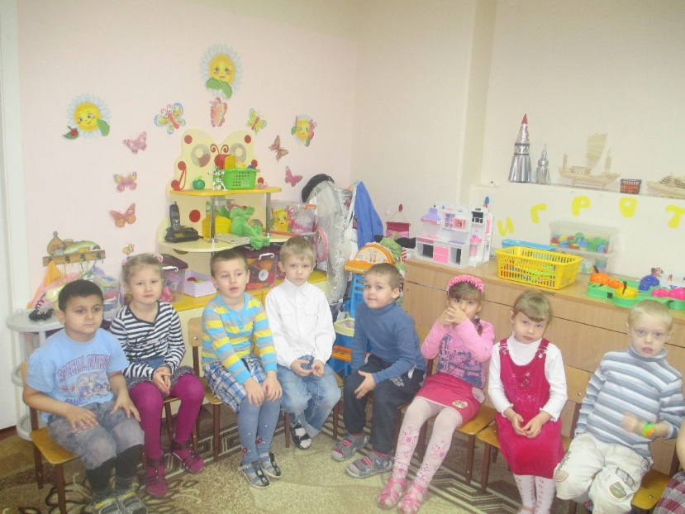
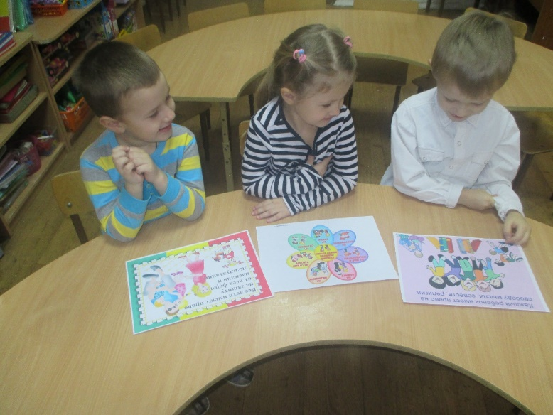
Проект «Всемирный день ребенка»
ПРАКТИЧЕСКАЯ РЕАЛИЗАЦИЯ ПРОЕКТА
Беседы о истории возникновения праздника «Всемирный день ребенка»;
Чтение рассказов по теме мероприятия, заучивание стихотворений;

Slide 10
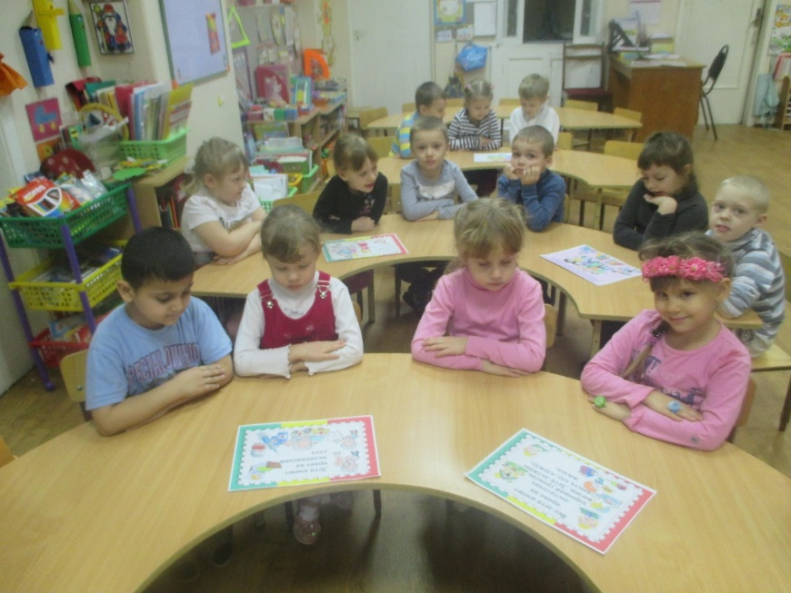
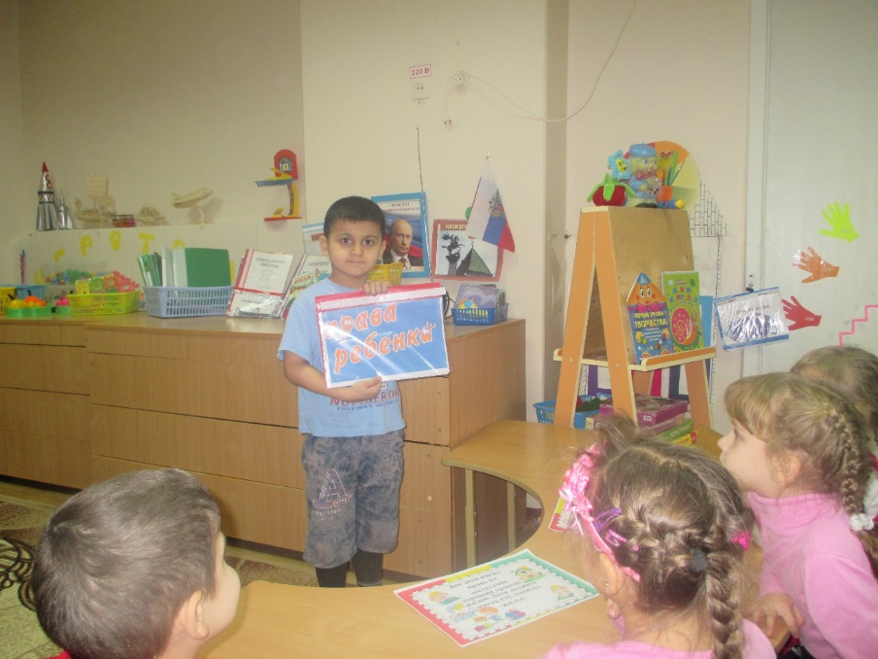
Проект «Всемирный день ребенка»
Оформление стенда «Права ребенка»;
Рассматривание презентации «Права ребенка».

Slide 11
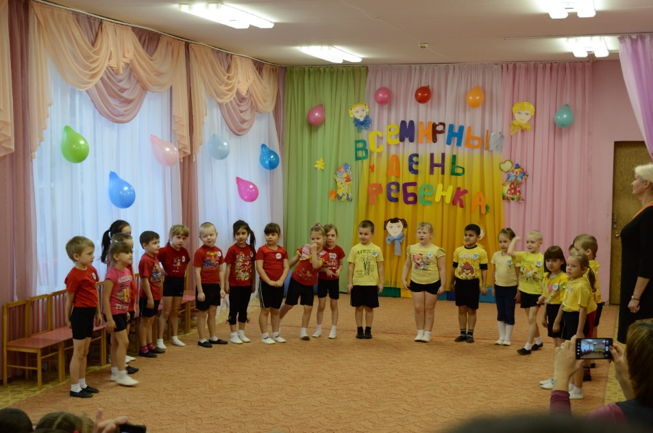
Проект «Всемирный день ребенка»
ПОДВЕДЕНИЕ ИТОГОВ ПРОЕКТА

Slide 12
